Slide 1

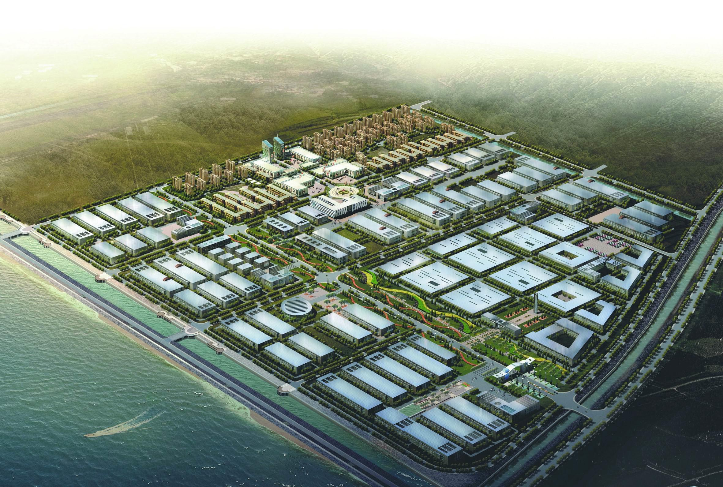
中国联通智慧园区建设方案
中国联通广州市分公司

Slide 2
目 录
1
智慧园区项目背景
2
智慧园区建设方案
3
联通优势

Slide 3

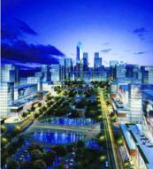
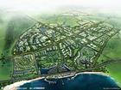
项目
背景
智慧改变生活
智慧地球
智慧城市
智慧园区

Slide 4
项目
背景
全球和国内智慧园区信息化现状
全球
国内
先进区域
芬兰软件园
以环渤海，长、珠三角区域和“北上广深”等城市为代表，信息产业较发达，园区数字化、网络化、智能化相对领先。
以色列软件园
韩国首尔DMC
美国硅谷
日本筑波科学城
黑龙江
印度软件园
新疆
吉林
甘肃
内蒙古
辽宁
存在不足
宁夏
河北
北京
青海
山西
山东
信息服务有待进一步加强
信息资源共享与开发利用不足
信息化推进组织有待完善
西藏
陕西
河南
江苏
四川
湖北
安徽
上海
江西
浙江
贵州
湖南
福建
台湾
云南
广西
广东
主要做法
重视园区整体布局和总体性规划
突出重视信息化基础设施建设
智能化管理与运营
政策引导，推进信息化项目的应用
发展方向
海南
从注重各部门专业应用系统建设转向多系统资源综合开发利用、跨部门信息整合的新阶段。
Notes:
智慧产业：利用各种智能化、信息化应用帮助园区产业实现生产方式、经营规模及运营方式的转变，增强企业竞争力，提升企业的生产效率，实现转型升级，并以工业园区为核心形成产业链的有效聚合。
智慧民生：通过智能化、信息化的应用为园区居民的日常生活等各个方面提供周到、方便、安全、贴心的信息化服务，充分的有效聚集人才，促进园区成为一个在园区内找到人的自我满足感的智慧聚集地。

Slide 5

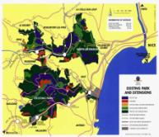

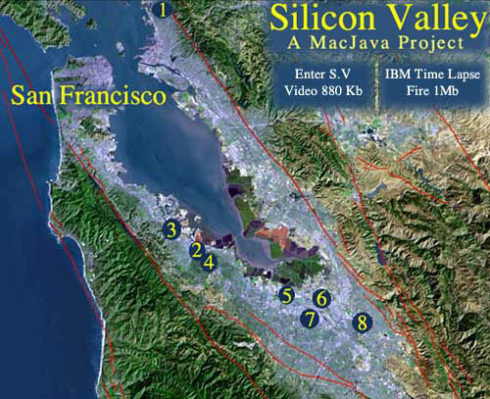
顶尖智慧园区成功实践
雄厚的技术基础
扎实的基础设施
先进的网络架构
丰富的通信手段
积极的创新氛围
鼓励企业创新
创造优越办公环境
灵活的政策园区互动
美国硅谷科技园
印度班加罗尔软件园
成功要素
充足的人才储备
  技术人才
  人才培训
  社交猎头平台
具特色的园区管理
人性化景观规划
不断优化管理模式
优惠的激励政策
招商引资
法国安蒂波利斯科技城
台湾新竹科学工业园

Slide 6
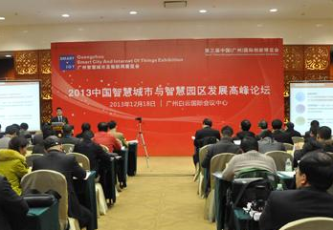
智慧园区项目背景
首届中国智慧园区发展水
平评估结果及发展建议
会议发布了《首届中国智慧园区发展水平评估结果》，报告中所提出的几大发展建议。 智慧园区信息化基础设施建设方面要立足现状，针对性建设；放眼未来，可持续建设。 智慧园区管理与服务方面要整合高效，打造一站式服务；便捷泛在，突破时空界限；创新超越，引领发展潮流；广泛参与，释放社会力量。 最后要全方位支撑，促进企业创新；找准关键点，加深两化融合。
2013年12月18日，举办了以“合力共建智慧之城，携手共赢园区未来”为主题的“2013中国智慧城市与智慧园区发展高峰论坛”。来自省市发改委、经信委、科技厅（局）代表、行业专家、优秀厂商及业界主流媒体300人参加了此次论坛。

Slide 7




项目
背景
发展商建设智慧园区存在的困扰
园区大数据共享
园区综合管理
丰富多种渠道
信息高效透明
数据集中共享
提升运营效率
丰富运营手段
优化运营业务
园区综合管理
园区发展
园区大数据共享
园区持续性经营
园区企业服务
园区持续性经营
多种通信服务
多种企业应用
产业发展导向
产业集群化
融资融智化
功能复杂化
园区企业服务
...
Notes:
面向管委会的材料：
1、政务公开：主要是指园区门户、信息发布以及园区的主动服务等方面；
2、综合管理：园区管委会的自身机构设置在管理上的效率提升；主要包括园区信息库，园区自身的办公自动化和园区安防管理、物业管理等；
3、园区企业服务：这是目前大多数园区的忽略之处，智慧园区的关键是要服务好园区企业；
4、节能环保：是国家政策需要，也是园区发展所需。

Slide 8
项目
背景
企业进驻智慧园区的困扰
缺技术
做生意
企业创新技术投入大
IT和信息化维护能力差
办公设施一次性投入大
企业销售信息传递慢
缺管理
缺技术
缺少便宜好用的管理工具
企业办公管理费用高
做生意
缺管理
企业进驻
缺人才
缺资金
企业小，难以吸引到人才
难以及时找到合适的人才
企业融资困难
企业资金周转慢
缺人才
缺资金
目前跨国和大型企业都由总部提供统一的IT服务，除了基本通信之外，无需租用IT服务，但总部在园区的中小企业或创业公司有IT采购和租用服务的需求，除了安全性外，对价格也非常敏感。
Notes:
1、做生意：
2、缺技术：

Slide 9
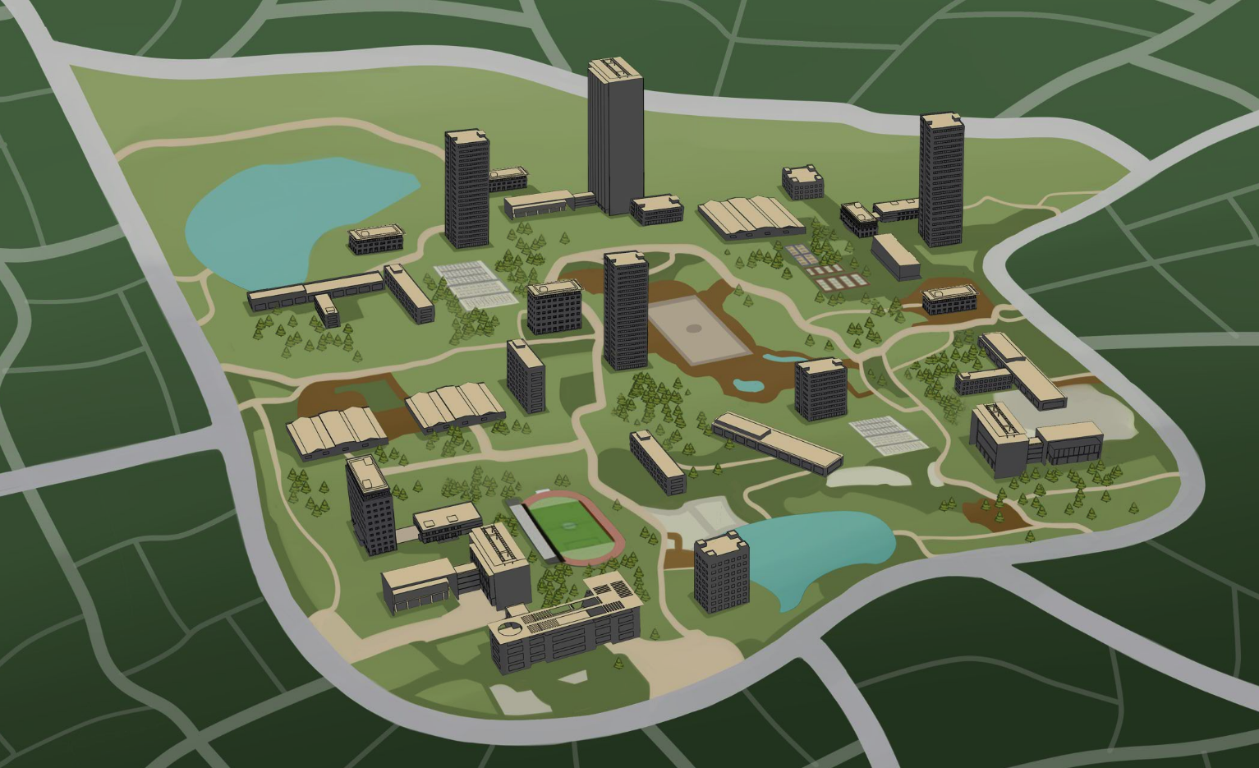




中国联通对智慧园区价值理念
项目
背景
智能安防
能耗监测
智能
智慧园区
绿色
协同办公
智能服务
高效
数据中心
智慧楼宇
基础网络
安全

Slide 10

项目
背景
为园区管理者盈利
传统的土地租赁盈利外，通过智慧园区建设，园区管理者至少可在以下八个方面盈利
IDC服务年费获利
企业服务器带宽租赁... …
资金融资平台获利
大数据分析区内高速成长大企资金扶持IPO... …
云平台长期服务年费获利
运营费用有效降低... ....
多媒体/WIFI广告上架获利
WIFI或户外广告租赁上架获利... ...
园区客户信息化维护获利
统一维护，降低成本，提高质量... ...
通过持续运营服务赚钱
企业、商铺生活服务获利
统一订餐、购水、物流等返点
参考其他项目仅购水一项的集采差价将带来纯利润600万
技术对接活动获利
举办讲座、培训... ...
通信服务统谈获利
统一进行企业通信服务

Slide 11
目 录
1
智慧园区项目背景
2
智慧园区建设方案
3
联通优势

Slide 12
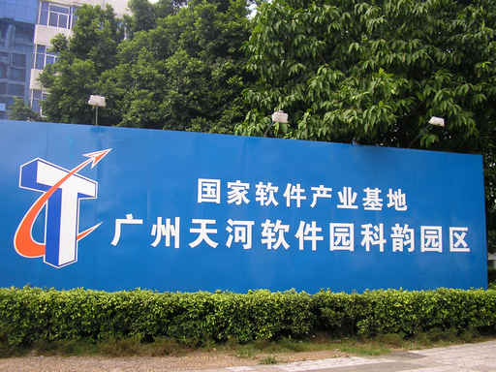


打造智慧园区三大平台
以园区管委会、园区企业、企业员工三级目标客户为中心，打造智慧园区服务管理平台、企业运营服务平台、员工生活便捷平台，以平台整合优势资源，以一个用户ID、一张网、一个数据中心、实现多方共赢！
智 慧 园 区
1
2
园区服务管理平台
企业运营服务平台
3
招商
管理
安全管理
物业管理
入住无忧
运营
无忧
支撑无忧
员工生活便捷平台
智能指挥
交通管理
衣食住行
娱乐健康
便捷消费

Slide 13


智慧园区总体应用方案
非核心业务外包
混合云上线租赁
物业管理
公共设施管理
园区公共服务
调度中心建设
公共广播
信息发布
融合通讯
呼叫中心
办公信息化
信息发布
商务会议
入驻服务
物业管理
安防监控
入侵报警
访客管理
智能指挥
企业运营服务平台
园区服务管理平台
运营服务
安全管理
云计算
物联网
数据中心
交通管理
招商管理
支撑服务
娱乐健康
车辆管理
园区GIS服务
人才培育
企业大数据分析
企业金融服务
企业政务协办
招商项目管理
园区辅助决策
苗圃与孵化
产业链共享
员工生活便捷平台
一卡通
园区专车
园区团购
统一支付
商旅服务
衣食住行
便捷消费
Notes:
整合云计算和物联网厂家资源，基于三大支撑平台（云计算、物联网、运营支撑平台）承载两大应用产品包（园区企业服务产品包和园区园区管理产品包 ），形成强大的综合方案能力。
两大应用产品包
园区企业服务组件包：以自有品牌云计算平台为核心，IaaS层面主推云桌面（办公&3D）、云存储、云主机、移动办公等云服务，SaaS层面集成融合通讯、商旅、企业邮箱、呼叫中心等云服务
园区园区管理组件包：以自研SDP平台为核心，以行业终端促规模，以集成第三方物联网应用外延，覆盖安防管理、节能管理、交通管理、环保管理等应用
三大支撑平台
云计算平台：基于云计算数据中心平台和SDPaaS云平台，集成自有品牌微模块数据中心和iECS云资源池系统
SDP平台：通过SDP平台集成
业务支撑平台：集成数据中心项目组的DCIM运营支撑系统，集成部分外购软件

Slide 14
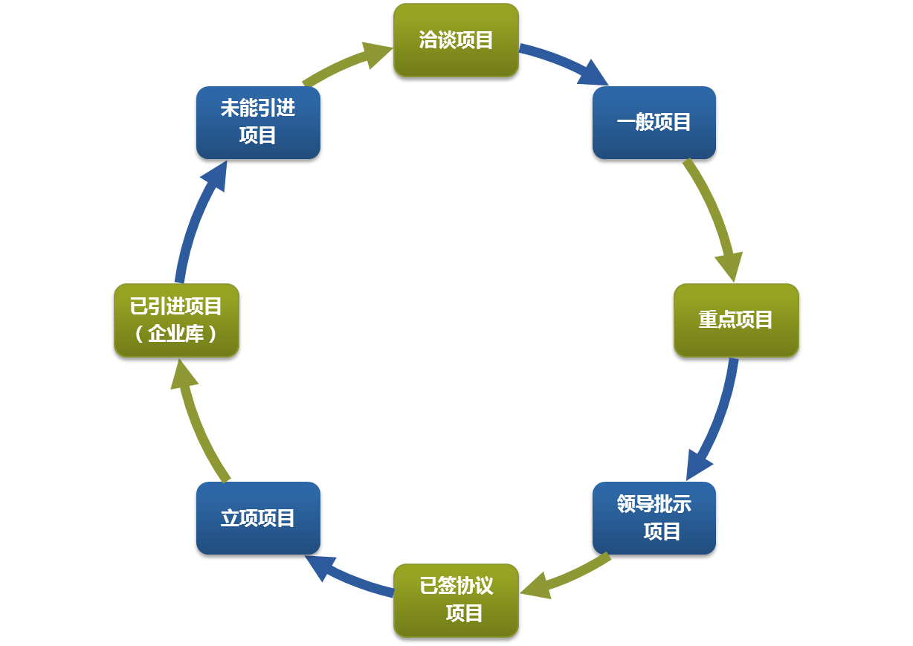


招商管理-战略招商项目管理
园区
管理
全面掌握园区招商进展，通过招商漏斗直观了解当前各招商阶段的项目情况，建立流程化的项目管理机制。
招商项目
意向项目
协议签订
洽谈项目
招商记录
在办项目
迁入项目
招商资源
招商绩效

Slide 15
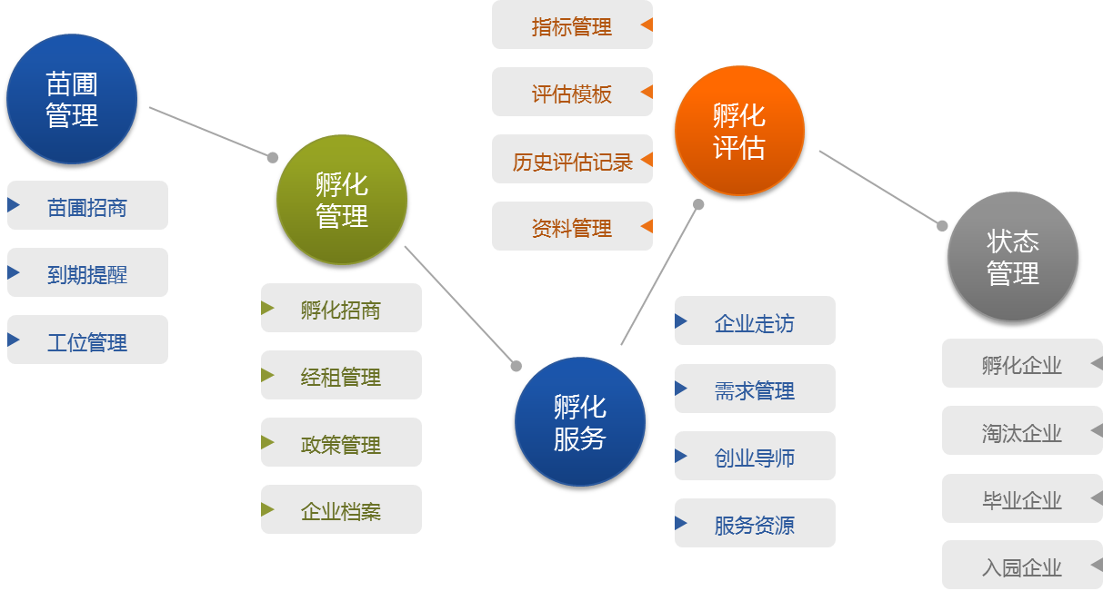
招商管理-苗圃与孵化业务管理
园区
管理

Slide 16
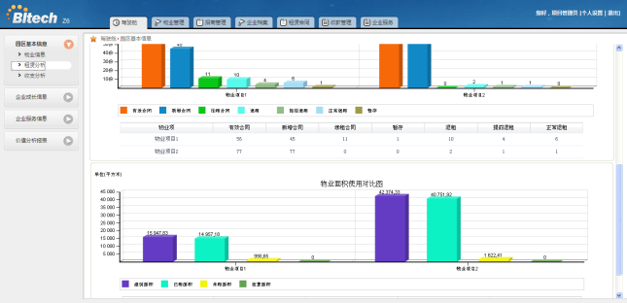
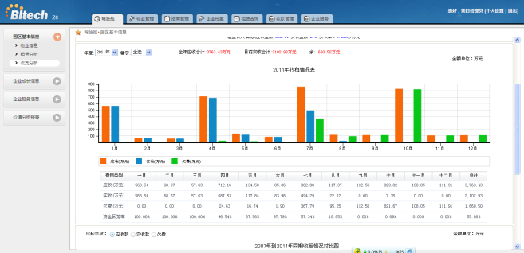
招商管理-园区辅助决策
园区
管理
通过大量数据的BI分析，支持 园区领导层面的科学决策
招商信息
数据挖掘（直观形式展现）
企业信息
服务信息
运营信息
指标信息
政策信息
资源信息

Slide 17
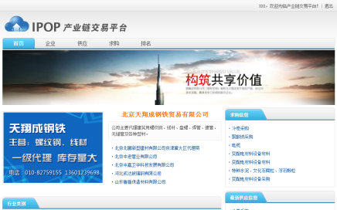
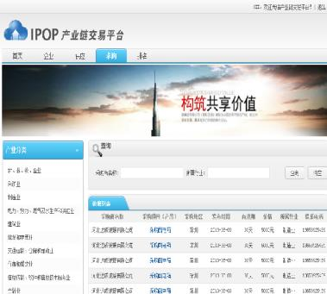
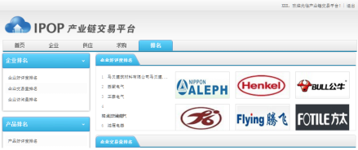
    招商管理-产业链共享服务
园区
管理
产业链共享服务，打造园区内的行业生态圈，为企业提供公正、诚信的展示和交易平台
样板

Slide 18
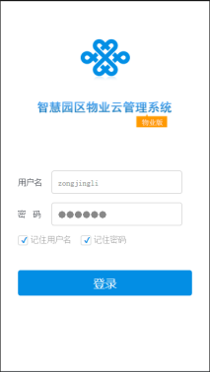
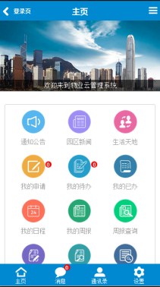
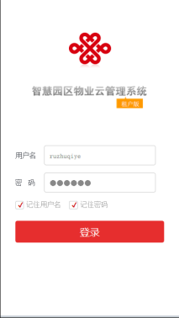
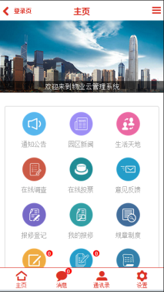
物业管理-园区物业管理
园区
管理
智慧园区物业云管理系统配套APP客户端，并为物业管理方及进驻企业方两种角色适配不同功能。围绕物业提供各项核心功能，提升园区物业管理和整体服务水平。
物业方登陆
物业方首页
入驻企业登陆
入驻企业首页

Slide 19
物业管理-园区公共服务
园区
管理
园区管委会
入园企业
园区工作者
商业服务提供者
园区服务枢纽总线
管理服务
运行服务
申报申请
缴费付费
园区政策
环境服务
能源服务
公共租赁
知识分享
注册年检
项目复制
服务
体系
设备维修
融资服务
财法咨询
生活服务
商业服务
交通资源共享
公共文化生活
二手物品
电商采购
周边采购
商服在线
交友娱乐互动
公共知识分享
衣食住行论坛
征信系统
商服发布
综合租赁
SOA/ROA/OSGI服务套件、流程套件、监控套件、运维套件

Slide 20
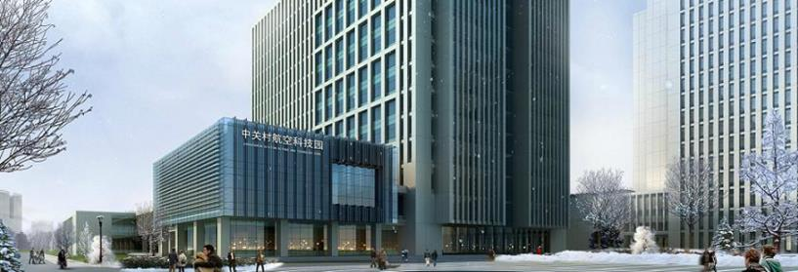
物业管理-公共设施节能环保
园区
管理
园区环境检测系统通过对园区室内外空气质量、风力、温度、湿度等信息的采集，分析给出合理的参考建议。通过园区信息发布平台、短信定制平台为园区人员提供贴身生活服务。
园区灯光管理系统可以实现对单个或区域路灯的调光和按需亮灯的系统控制。
不仅可以帮助照明系统节省25%以上的电量，还让照明灯具使用寿命得以最大限度延长。
自动灌溉系统可以智能检测绿化带土壤的湿度、温度、PH值，达到对植物进行定时、合理的智能灌溉和节水目的。

Slide 21

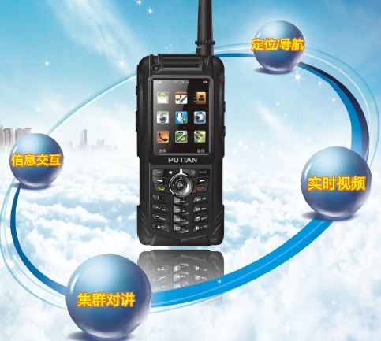
园区
管理
智能指挥-园区统一指挥调度
指挥调度将传统语音集群、视频调度、GPS定位等业务进行融合，让各级调度员在实时调度工作中，更直观、更高效、更快捷。资源可存储，保证事件的可追溯性。
通信距离远
流畅视频语音对讲
GPS定位功能
电子围栏

Slide 22
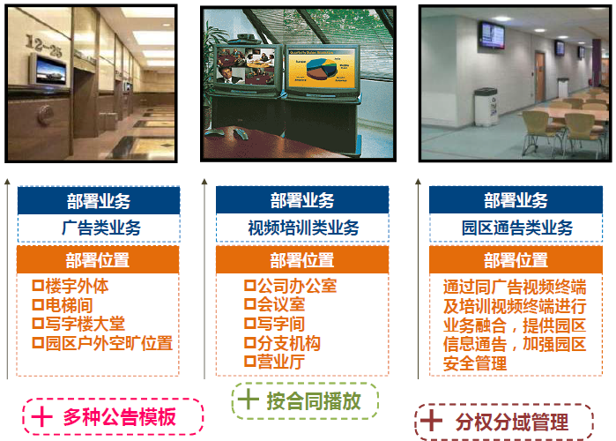
园区
管理
智能指挥-信息发布

Slide 23
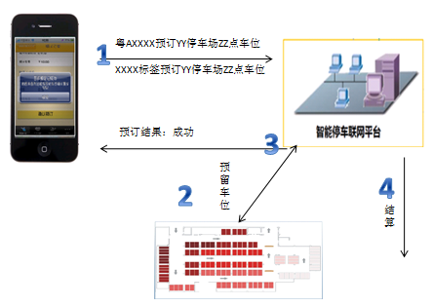
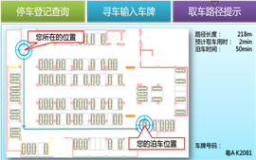



园区
管理
交通管理-智能停车场
停车场车辆管理系统实时将停车场抓拍信息，传送到停车场数据管理平台，为交通管控部门及其公众提供各类有效、丰富的信息服务。同时通过开发的手机客户端可以提供车位预定，反向寻车的功能。
摄像机+车辆信息采集器
（入口）
摄像机+车辆信息采集器
（出口）
车辆信息
报送服务器
停车场前端采集系统
（道闸系统+车辆信息采集系统）
卡口采集
车位预定
反向寻车

Slide 24
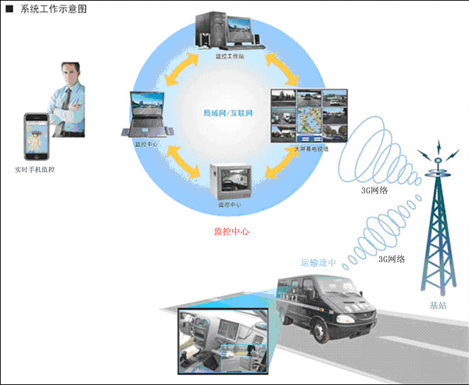
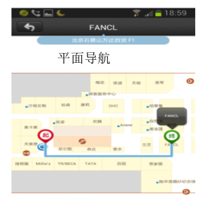
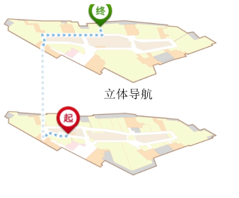
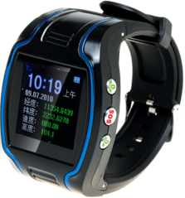
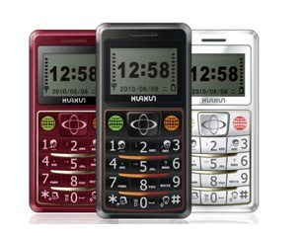

园区
管理
交通管理-园区GIS服务
依托WIFI和GPS定位技术，通过手机、定制终端等实现图形化的车辆、人员的定位管理线路图的实时显示，可帮助使用者进行实时路线规划、指引。
GPS园区平面导航
Wifi/GPS 3D立体导航
Notes:
LBS：定义，大讲稿中给何总

Slide 25








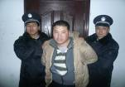



园区
管理
安全管理-智能安防、报警联动
通过安装在办公大楼、电梯、停车场、出入口、仓库的摄像机，实时采集现场的图像信息和声音。通过智能视频分析与告警联动有机结合，同时运用RFID物联传感技术实现园区的范围无盲点巡查覆盖，达到以防为主，防报结合的目的。
摄像头
1、一名不法分子正试图翻越园区围墙
4、监控台自动弹出实时影像以及位置信息，确认报警
声光报警器
监控台
5、根据规则设置，声光电自动报警
边界探测报警信号
2、报警信号传输综合管理平台，联动视频监控
6、平台启动对应预案，事件得到处理，抓获嫌疑人
事件处理
3、平台将报警信号和视频发送到移动客户端或指挥中心
园区综合管理平台

Slide 26






园区
管理
访客管理
安全管理-访客出入管理
访客管理，管理园区访客的来访和离开，保证园区的正常秩序不受外来人员影响。
1访客预约
2园区卡口
3楼宇导航
4短信通知
5访客放行
访客预约系统：记录访客身份证号、电话、车牌、访问时间、区域、被访人员等。
给访客发送身份二维验证码。
智能卡口：通过车牌识别技术，访客事先登记过的车辆可以不停车自动放行。
访客导航台：采用二代身份证读取和二维码验证鉴别访客身份。
为访客提供通行卡、园区内导航和信息查询服务。
访客短信机：给访客发送“欢迎短信”，给接待人员发送“到访通知”。
安全岗：访客凭通行卡通过安全岗。

Slide 27
企业运营服务平台
非核心业务外包
混合云上线租赁
物业管理
公共设施管理
园区公共服务
调度中心建设
公共广播
信息发布
融合通讯
呼叫中心
办公信息化
信息发布
商务会议
入驻服务
物业管理
安防监控
入侵报警
访客管理
智能指挥
企业运营服务平台
园区服务管理平台
运营服务
安全管理
云计算
物联网
数据中心
交通管理
招商管理
支撑服务
娱乐健康
车辆管理
园区GIS服务
人才培育
企业大数据分析
企业金融服务
企业政务协办
招商项目管理
园区辅助决策
苗圃与孵化
产业链共享
员工生活便捷平台
一卡通
园区专车
园区团购
统一支付
商旅服务
衣食住行
便捷消费
Notes:
整合云计算和物联网厂家资源，基于三大支撑平台（云计算、物联网、运营支撑平台）承载两大应用产品包（园区企业服务产品包和园区园区管理产品包 ），形成强大的综合方案能力。
两大应用产品包
园区企业服务组件包：以自有品牌云计算平台为核心，IaaS层面主推云桌面（办公&3D）、云存储、云主机、移动办公等云服务，SaaS层面集成融合通讯、商旅、企业邮箱、呼叫中心等云服务
园区园区管理组件包：以自研SDP平台为核心，以行业终端促规模，以集成第三方物联网应用外延，覆盖安防管理、节能管理、交通管理、环保管理等应用
三大支撑平台
云计算平台：基于云计算数据中心平台和SDPaaS云平台，集成自有品牌微模块数据中心和iECS云资源池系统
SDP平台：通过SDP平台集成
业务支撑平台：集成数据中心项目组的DCIM运营支撑系统，集成部分外购软件

Slide 28
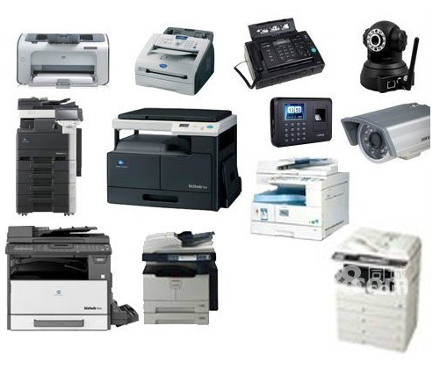
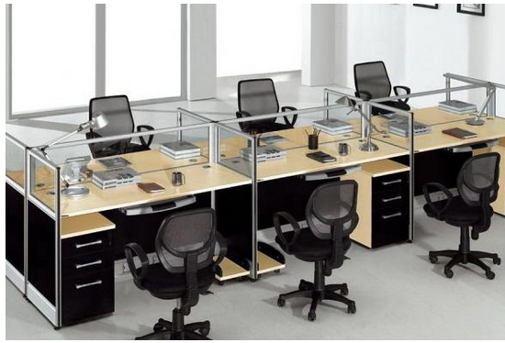
企业
服务
入驻服务-非核心业务外包
非核心业务外包平台是广州联通针对园区企业办公设备采购的园区电子商务专业市场平台，平台进驻了联通各行业合作伙伴，为园区企业提供全方位的企业办公设备和服务，平台集成电子商务的展示、查询、交易、库存管理等功能，并具备支付、物流能力，帮助企业快速入驻园区。
B2B2C平台
全方位企业入驻服务
提高企业效率
办公桌椅采购
全方位线上线下的供求信息服务
企业入驻无忧
IT设备采购

Slide 29
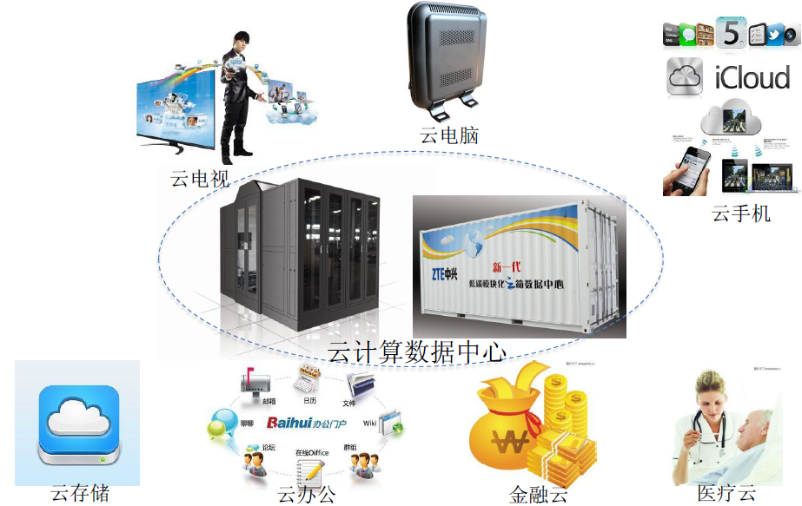

平安校园背景分析
入驻服务-园区混合云服务
企业
服务
园区云服务能够大大降低进驻企业的终端能耗，节能环保，降低企业前期采购成本，提高企业运营效率。系统安全可控，维护效率大幅提高。支持桌面云办公等应用。

Slide 30
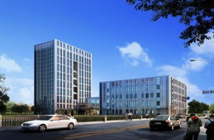




  智慧园区帮助园区服务机构实现企业梦想
企业
服务
园区企业A
园区企业B
园区企业C
……
云IDC数据中心
企业办公套餐
容灾备份
精细化运营
虚拟桌面
虚拟私有云

Slide 31
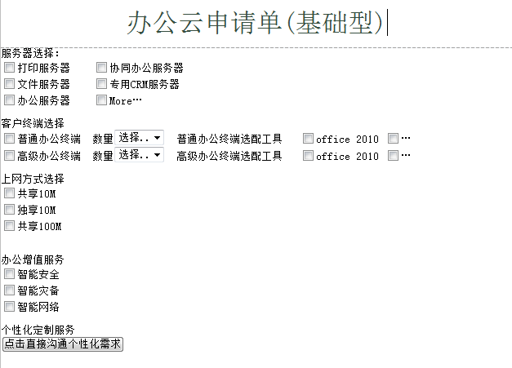


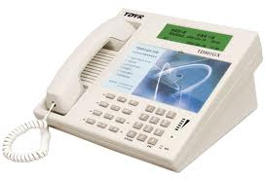

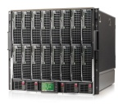






  智慧园区企业办公业务
企业
服务
硬件厂商
ISP、运营商
通讯商、运营商
软件厂商
IDC、托管商
互联网、电子商务
购买硬件设备，包括客户端计算机（PC、笔记本、上网本等）、服务器等
购买上网，购买网络设备、连通公司内部局域网
购买CT设备，开通电话、传真等传统CT服务
购买公司需要的管理、产品等方面的信息化软件
建立公司网站、邮箱等IT展示、沟通方式
门外刚填单
进门即办公
借助电子商务、营销渠道推广公司业务
传统的企业信息化建设方式
基于云数据中心的园区办公云拎包入驻方案

Slide 32


  园区统一的自动化运营管理服务
企业
服务
云园区数据中心统一运维、运营支撑平台
对园区的价值
  运营流程从无到有
  面向中小企业客户和个人客户，采用完全在线流程，实现最短资源发放时间30分钟；面向大型企业客户，采用线下流程保障严格的企业资质审批流程。
园区企业用户
第三方支付
门户管理
资源管理
运营管理平台
短信平台
  与第三方支付方式对接，降低风险
  采用云管理平台出具账单明细，第三方支付的方式，降低风险。
用户管理
批价计费
产品管理
订单管理
计费平台
  丰富的云IDC业务，拓宽利润管道
  提供云主机，云盘存储，公网IP带宽和云备份等丰富的IDC服务套餐，支持包年，包月等灵活的计费模式。
资源池管理平台
云资源池
计算资源
网络资源
存储资源

Slide 33















  智慧园区企业私有云业务
企业
服务
人力资源
集团门户
商务智能
企业治理
集团财务
OA
园区企业私有云
ERP
协同办公
知识库管理
弹性云服务器
弹性云存储
弹性加密云存储
企业邮件
系统备份
虚拟服务器资源池
统一云监控管理
网盘服务
云平台软件
计算服务器池
网络
存储服务器池
资源复用
  己有IT资源平滑升级、迁移
  生产系统与备份系统分时复用IT资源
  不同的业务系统之间复用IT资源
IT服务化
      业务人员可直接访问自助服务、统一管理系统，配置IT业务，直接提升用户最终生产力
      自动化部署可提升业务上线速度，降低部署时间
    按需智能配置资源
      IT 资源随时分配，实时响应
      基于业务使用策略智能实时扩展或释放IT资源
高可靠、高效IT集群
  弹性的资源调度，提升可靠性，降低成本
  规模化IT集群、高能效、提升资源使用效率
    针对园区企业个性化需求、基于云数据中心智能化服务，快速响应定制不同级别的园区企业私有云业务。
    包括从基础的VIP机房快速定制到高级的平台及服务按需定制。

Slide 34


















  智慧园区桌面云业务
企业
服务
用户界面使用远程协议传输到用户的终端设备上
用户数据
应用程序
操作系统
硬件
桌面云平台
终端设备大为简化：仅需要键盘、鼠标、显示器
构建共享资源池，统一管理，可靠，可扩展
操作系统与硬件解耦，集中交付桌面
应用程序与操作系统解耦，集中交付应用
用户数据与操作系统解耦，集中存储
安全、高效、灵活

Slide 35
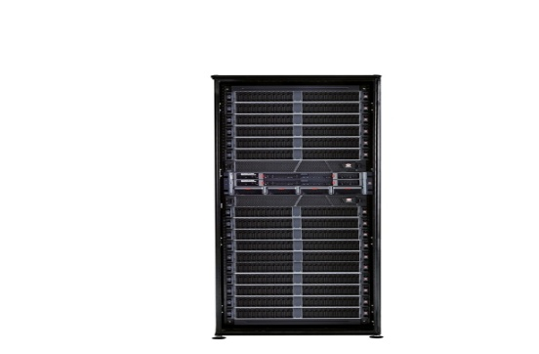

  智慧园区容灾备份业务
企业
服务
NAS备份方案
完全由用户自主备份，可以精确到文件级别；
可使用NAS重复数据删除功能，减少备份所占空间。
支持异构操作系统平台访问，方案简单、成熟，业界通用。
    HDP备份方案
配置维护简单、便于组网和扩展，负载均衡
适用于中小型数据中心，云和混合云环境，本地集中备份和异地数据容灾
适合于备份容量小于140TB、单业务系统备份速率小于100MB/s的应用场景
    基于NBU软件的备份方案
容量大、性能好、可靠性高
适用于大中型数据中心，本地集中备份和异地数据容灾
适合于备份容量需求高达几百TB、备份速率要求高（VTL6000备份速率可高达2500MB/s）、备份窗口小的应用场景。

Slide 36





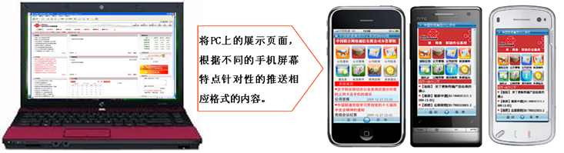
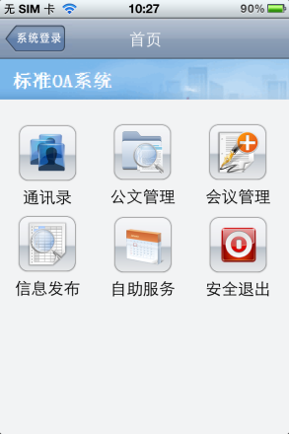
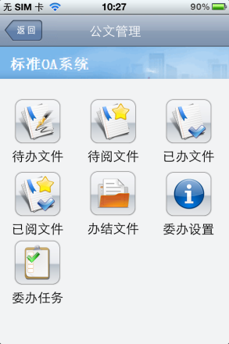
企业
服务
运营服务-企业办公信息化
发挥沃.4G技术和终端优势，中国联通开发标准+移动OA系统，可满足广大中小企业加强办公管理的需求，企业人员可在任何时间、任何地点，无论出差，还是旅游，均可通过移动智能终端使用办公系统，加快企业事务的决策。
移动办公主要功能模块（功能可定制）：
……

Slide 37
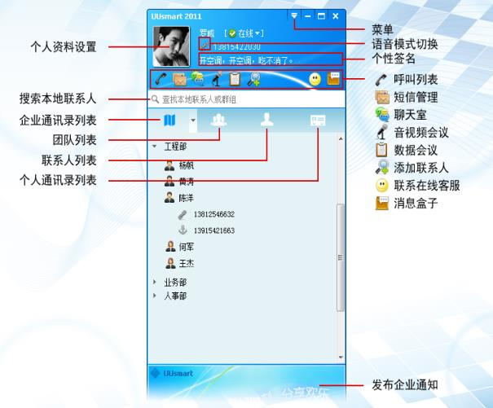
运营服务-融合通讯
企业
服务
融合通讯客户端以企业通信录为基础，可以捆绑个人的各种通信终端，从而为企业用户提供了方便灵活的国际语音和会议手段
不同于QQ/MSN/Skype等公共通讯软件，融合通讯作为企业专用平台，做到了企业隔离，保证了企业及员工信息安全。
样板
融合通讯呈现的形式是：在企业员工的电脑上、手机上、移动终端上安装一个IM客户端软件。通过员工随时指定绑定电话实现各种语音通讯工具的统一。

Slide 38

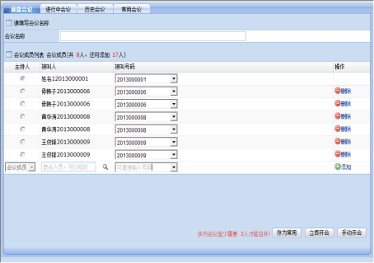

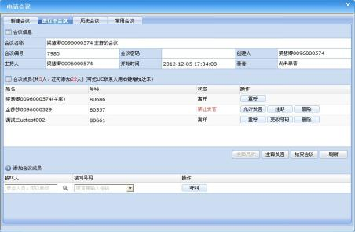



运营服务-电话/视频会议
企业
服务
无论您或您的下属是在办公室、出差在外或在家中休息甚至是在国外，只要身边有电话或者手机，即可召开或参加会议，无需再疲于奔波于总部与工作岗位之间，让管理者真正实现了运筹帷幄之中，决胜千里之外
总经理召开临时会会
秘书发送会议通知
发起多方通话
样板
上班员工
出差员工
休假员工

Slide 39
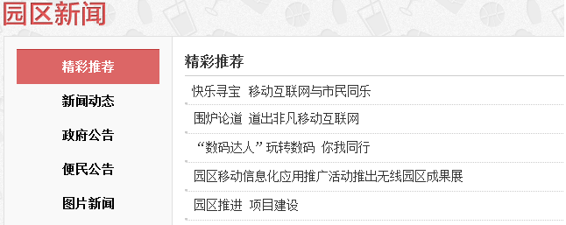
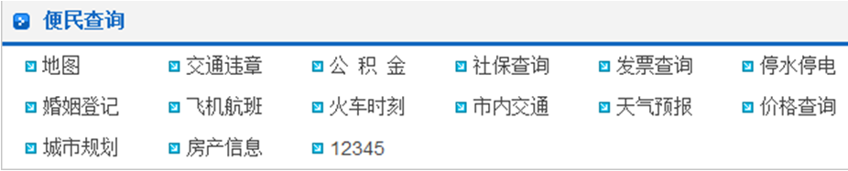
运营服务-信息发布
企业
服务
信息发布是园区层面集中管理的信息展现平台，全面为园区企业及个人提供丰富的信息发布服务，后台系统定时抓取需要展示的信息，及时推送更新，提高用户满意度
服务特点：
实时抓取共享
信息覆盖全面
分类清晰适用
样板

Slide 40
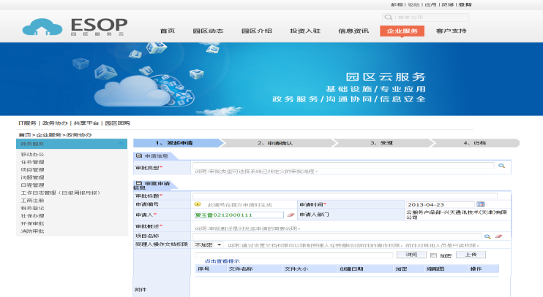
支撑服务-政务、金融协办
企业
服务
园区企业按规定要求提供各类资料，上传提交申请后，由服务平台协助办理，减少了企业行政人员投入，也提升了政府单位的效率，事务协办包括工商注册、企业融资、税务登记、社保办理、消防申请等
样板

Slide 41


企业
服务
支撑服务-企业大数据分析
广州联通基于联通自有精细化运营平台，可以为企业客户分析细分市场用户购买商机，对用户上网进行行为分析，准确率大于90%。
联通自有精细化运营平台
用户上网行为分析
数据分析
推送感兴趣的产品

Slide 42
员工生活便捷平台
非核心业务外包
混合云上线租赁
物业管理
公共设施管理
园区公共服务
调度中心建设
公共广播
信息发布
融合通讯
呼叫中心
办公信息化
信息发布
商务会议
入驻服务
物业管理
安防监控
入侵报警
访客管理
智能指挥
企业运营服务平台
园区服务管理平台
运营服务
安全管理
云计算
物联网
数据中心
交通管理
招商管理
支撑服务
娱乐健康
车辆管理
园区GIS服务
人才培育
企业大数据分析
企业金融服务
企业政务协办
招商项目管理
园区辅助决策
苗圃与孵化
产业链共享
员工生活便捷平台
一卡通
园区顺风车
园区团购
统一支付
商旅服务
衣食住行
便捷消费
Notes:
整合云计算和物联网厂家资源，基于三大支撑平台（云计算、物联网、运营支撑平台）承载两大应用产品包（园区企业服务产品包和园区园区管理产品包 ），形成强大的综合方案能力。
两大应用产品包
园区企业服务组件包：以自有品牌云计算平台为核心，IaaS层面主推云桌面（办公&3D）、云存储、云主机、移动办公等云服务，SaaS层面集成融合通讯、商旅、企业邮箱、呼叫中心等云服务
园区园区管理组件包：以自研SDP平台为核心，以行业终端促规模，以集成第三方物联网应用外延，覆盖安防管理、节能管理、交通管理、环保管理等应用
三大支撑平台
云计算平台：基于云计算数据中心平台和SDPaaS云平台，集成自有品牌微模块数据中心和iECS云资源池系统
SDP平台：通过SDP平台集成
业务支撑平台：集成数据中心项目组的DCIM运营支撑系统，集成部分外购软件

Slide 43







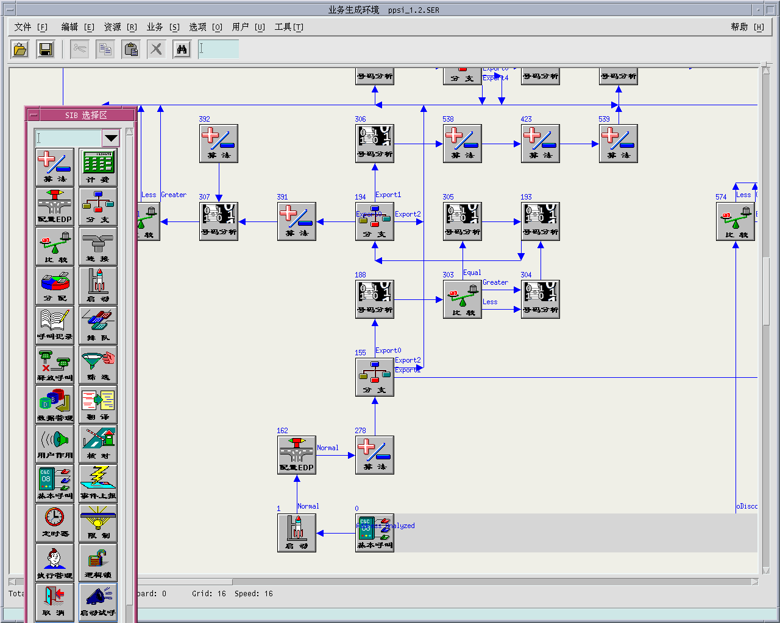
员工
生活
衣食住行-一卡通
可管可控的一卡通应用
掌握对卡片一卡通应用的管理，建立一种可掌控、可管理、可维护，并便于服务提供的标准化流程和管理模式，提供企业一卡通标准化产品。
身份认证
消费应用
电子票务
API
基于考勤和门禁的会议管理
一卡通平台
基于应用扩展管理
基于消费、门禁、车库等的行踪管理
卡片、机具、应用规范
接入封装及本地支持
标准服务支持
……
POS终端
前置机
业务系统

Slide 44
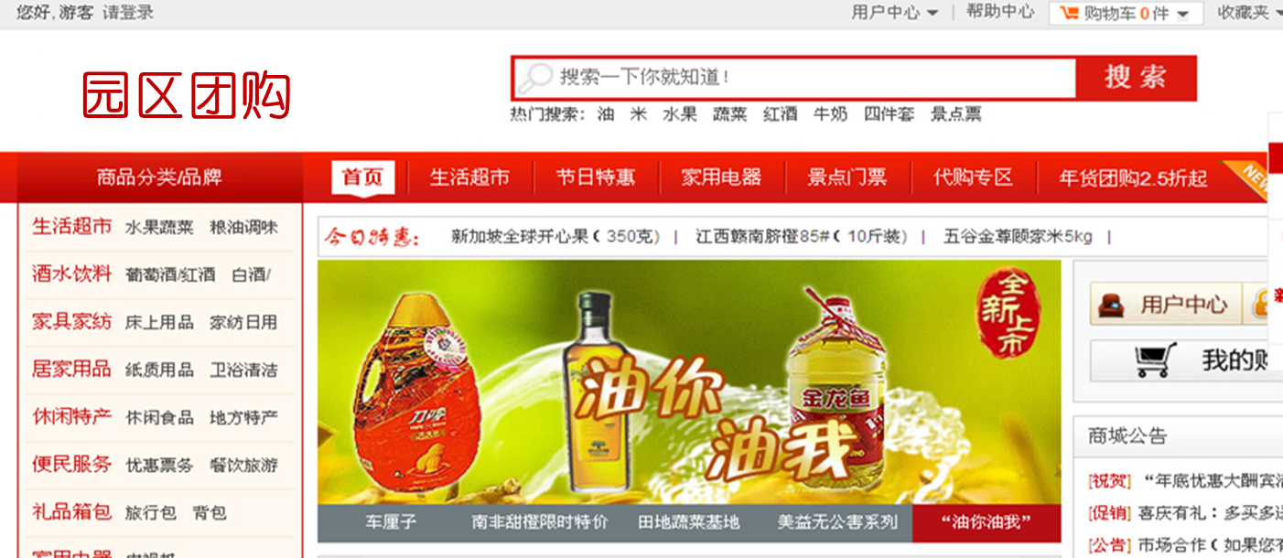
衣食住行-园区团购
员工
生活
整合园区内外的服务型企业，实施团购服务，让利于用户，为园区内企业、员工提供统一的行政采购、礼品等服务
样板

Slide 45
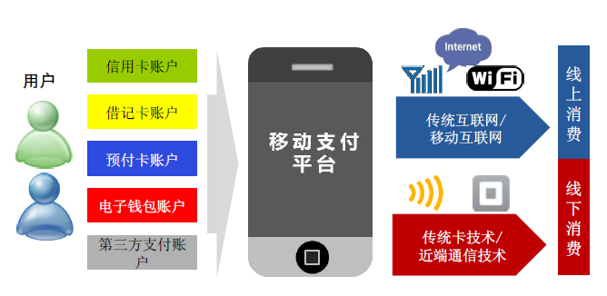


员工
生活
便捷消费-统一支付
2012年2月8日，联通支付有限公司正式获取“支付业务许可证”，许可业务内容包括：移动电话支付、固定电话支付、银行卡收单，结合联通内部业务的技术、网络，着力发展支付业务、电子商务，形成发展与第三方支付差异化的优势
支付产品融合
商业模式跨界
支付流转图

Slide 46




















员工
生活
便捷消费-商旅服务
中小企业SaaS模式
航空公司票务系统
中小企业
管理者
员工
订票
订票流程
商旅服务平台
协议托收
银行
自助服务
订票管理
自助报销
系统管理
办公自动化
定期结算
接口管理
ERP系统
企业商旅系统
预算系统
大企业
集团VIP模式
管理者
员工

Slide 47

智慧园区全景图
运营服务
政府扶持
产业整合
生态环境
配套服务
发展引导
人文服务
园区管理

Slide 48

研发中心
第一期（弱电总包、户外广告、智能车场、调度中心、监控中心）
第四期（混合云数据中心）
Notes:
Heating Ventilation And Air
Conditioning

Slide 49
目 录
1
智慧园区项目背景
2
智慧园区建设方案
3
联通优势

Slide 50

联通
优势
中国联通4G稳步前行
154Mbps
209

Slide 51







联通的核心竞争力
联通
优势
基础网络能力
传承优质双平面固定网络，打造主流WCDMA 3G网络+双百兆4G网络
顶层设计及整合能力
整合100名业务顾问+行业专家+专业咨询团队，提供体系架构+方法论+模型的整体设计，整合行业内顶级合作伙伴
核心能力
服务能力
拥有专家团队、专业维护团队及优质客户经理，提供全天候、全方位、全专业、覆盖全球的服务能力
前沿核心技术能力
研究四大前沿核心技术- “大物移云”，努力打造业内领先核心平台。

Slide 52






多项能力 行业领先
联通
优势
国内光缆资源拥有量
国际出口资源拥有量
服务支撑体系
重大项目
保障能力
继承原中国网通、中国联通丰富的光缆资源；
拥有真正意义上的双平面网络，覆盖全国、 通达乡镇的光纤网络。
50万员工队伍；
集团、省、地市、区/县四级的集团客户服务体系，5万人的服务队伍；
一站式服务支撑系统和体系，严格的服务制度、完善的服务流程、超前的服务意识。
拥有通达全球的光缆资源容量超过50%；
  国际出口总容量超过4500G。
长期保障重大国事活动、庆典活动、突发事件的通信工作，具有最丰富的重大项目的保障能力和经验。

Slide 53
中国联通智慧园区系统集成优势
联通
优势
中国联通具备智慧园区全程端到端的交付能力
合作厂家及项目经验共享
规划 & 设计
部署&实施
运营 & 维护
商业咨询
系统集成
客户化定制
网络咨询
管理服务
市场调研、客户分析
业务咨询
运营咨询
需求分析，业务规划
集成设计、软件开发
预集成、预测试
系统及网络安全 …
功能定制
系统接口
界面报表
业务流程
网络规划
网络优化
专家服务 …
托管服务
一站式服务 …
专业集成服务
ICT 集成框架

Slide 54
谢 谢

